Slide 1
行排序演算法相關問題之研究
指導教授：林順喜博士
研究生：陳鍾樞

Slide 2
報告內容
排序網路介紹
行排序法Column sort(為四階段排序, Leighton 1985)
證明Column sort簡化成三階段為不可能
2行及3行的行排序法
k行的行排序法
結論及未來工作

Slide 3
排序網路介紹
x
min{x,y}
y
max{x,y}
二值排序子網路 (比較器)
4
1
1
2
2
3
3
4
4值排序子網路

Slide 4
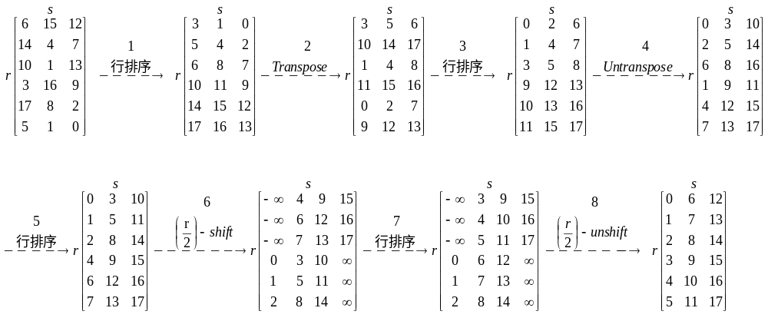
行排序法Column sort
n = r × s，s | r，r≧ (s-1)²

Slide 5
證明Column sort簡化成三階段為不可能
Tony T. Lee (1994)
s
s′
s″
transpose
any map
r
r′
r″
第一階段排序
第二階段排序
第三階段排序
(以矩陣表示)
transpose




any map


第一階段排序
第二階段排序
第三階段排序
(以排序網路圖表示)
除非s=s′=2, 否則不可能

Slide 6
我們欲證明的三階段排序網路不可能排序成功
每一行的大小可不一樣。
s
s′
s″
Any map
Any map
第一階段排序
第二階段排序
第三階段排序
定理：Zero-one principle
如果一個具有n個輸入線的排序網路可排序0、1組合而成的所有2^{n}種序列（sequence）成為非遞減的順序，則此排序網路能排序任意n個數（不限定為0與1）成為非遞減的順序。

Slide 7
定理1：若第三階段排序分超過二行可以排序成功，則必可改用二行來替代。
0
0
0
sorter
1
0
sorter
1
0
0
0
0




1
1
0
0
沒有排序成功


排序成功
0
0
0
0
sorter
i
sorter
i
1
0
1
0




0
1
0
1


1
1
1
1
sorter
s″
sorter
s″
1
1
1
1




1
1
1
1
第三階段排序子網路
第三階段排序子網路
若第三階段排序能成功，則最多只有一個sorter之輸入有0、1混合

Slide 8
0
0
0
0
sorter
1
0
0
0
0




0
0
0
0
0
0
0
0
sorter
2
0
1

1
替代
0



0
1
0
1

1
1
1
1
sorter
s″


1
1
1
1


1
1
1
1
第三階段排序子網路

Slide 9
若此網路能排序成功，接下來當我丟k個0, n-k個1時
不可能為0/1
0
0
s
s′
0
0
k


0
0
1
1
1


1
1
1
Any map
Any map
1
1
n-k


1
1
1
1
第一階段排序
第二階段排序
第三階段排序

Slide 10
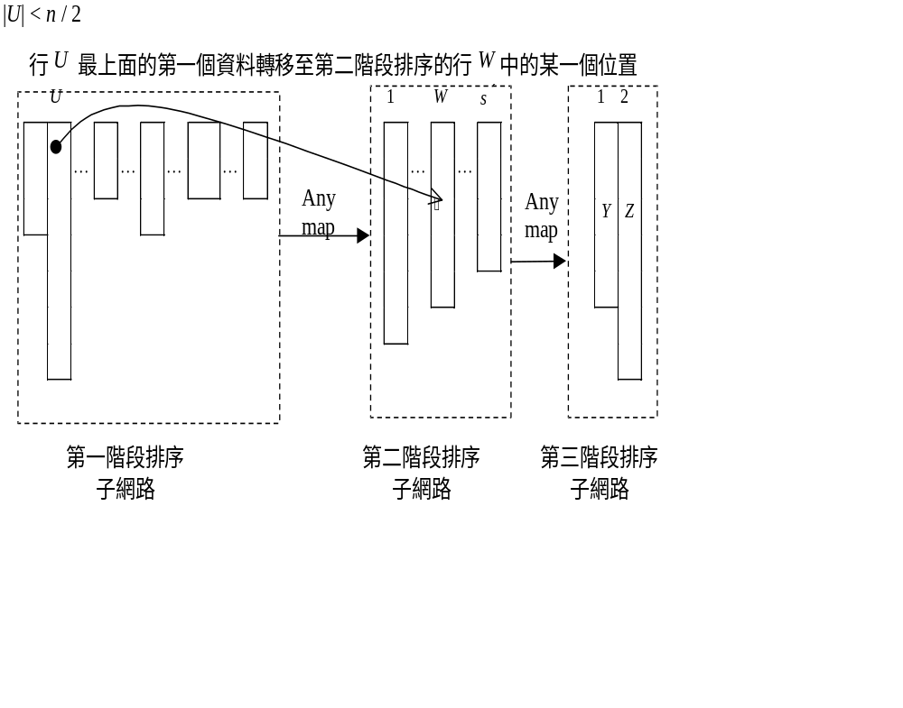
定理2：當|U| ≤ |Y| ≤ n - |U|時, 不可能 sorted。

Slide 11
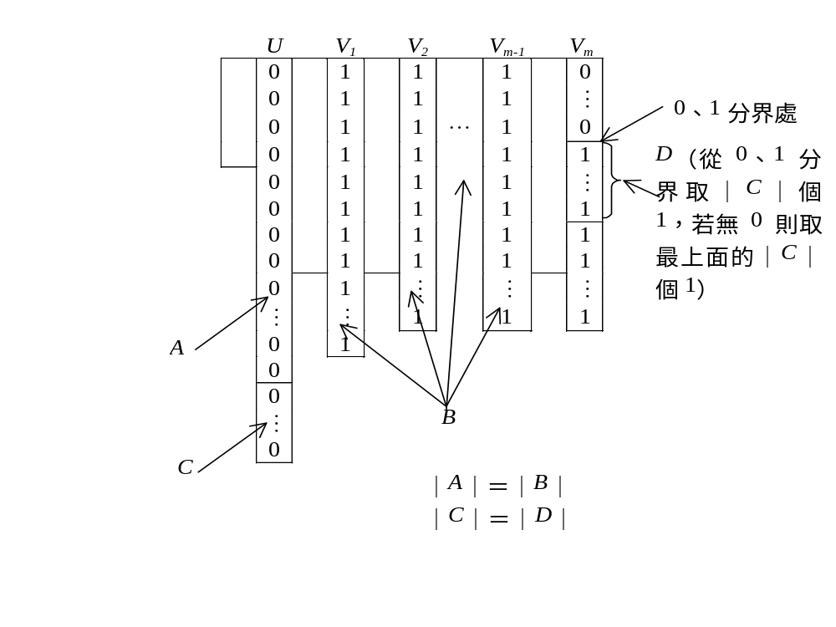
證明：
|V₁|+ |V₂|+…+ |V_{m-1}| ≤ |U| < |V₁|+ |V₂|+…+ |V_{m}| 且|V₁| ≥ |V_{i}| , 1 ≤ i ≤ m
圖1
接著將C的0與D的1交換, map to W的0個數仍須不變
=>C map to W的個數 = D map to W的個數
將A的0與B的1交換, map to W的0個數仍須不變
=>A map to W的個數 = B map to W的個數

Slide 12
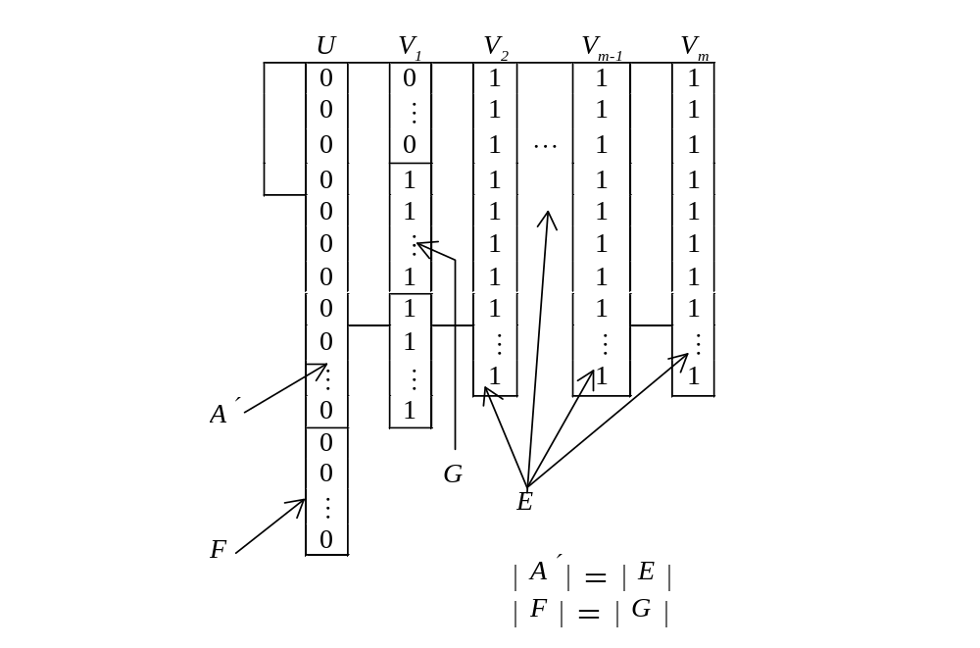
我可以將V_{m}的 0 與V₁的 1 交換, map to W的0個數仍須不變, 如圖 2。再將F的 0 與G的 1 交換=>A′ map to W的個數 = E map to W的個數
圖2

Slide 13
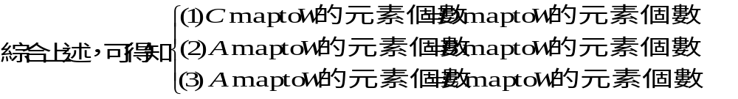
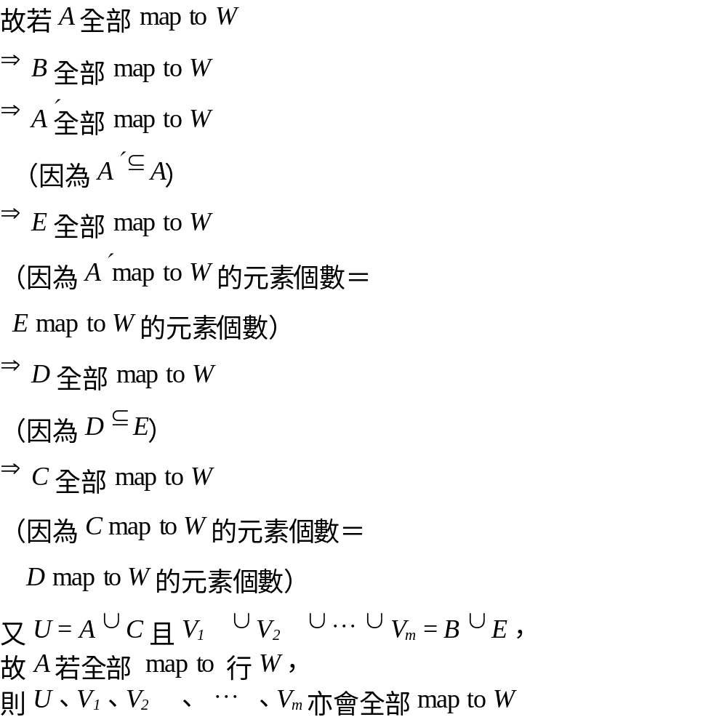


Slide 14
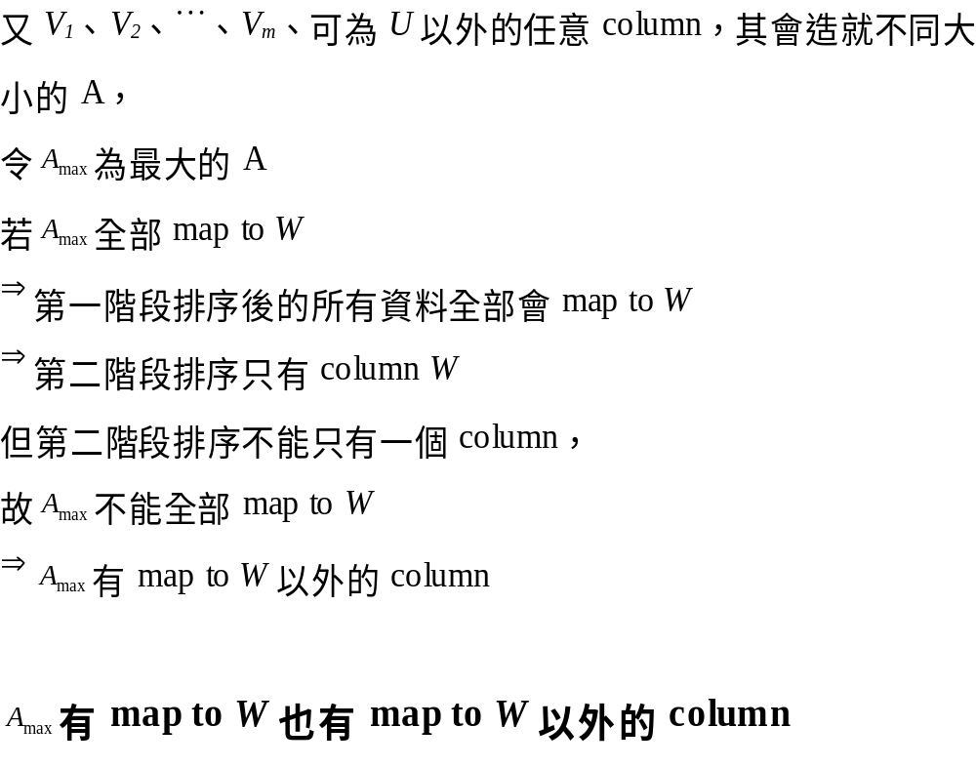
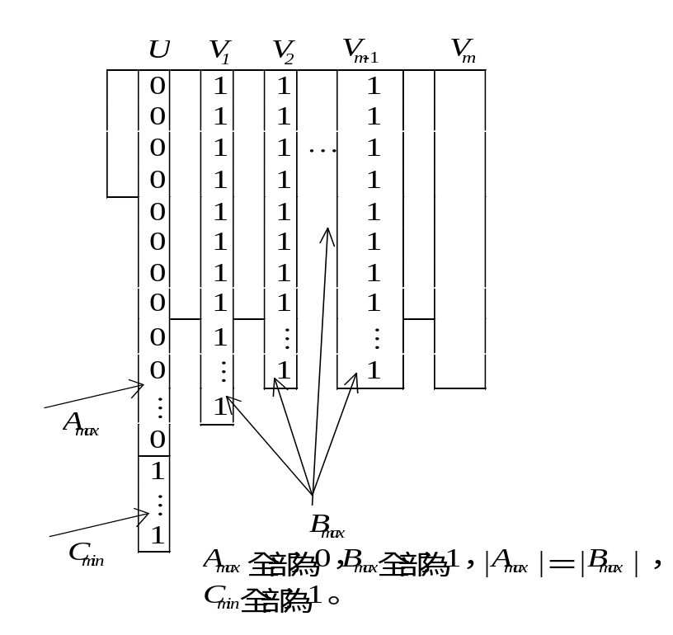
圖3
接下來，依圖3中V_{m}有0與沒有0，分兩種情形討論：

Slide 15
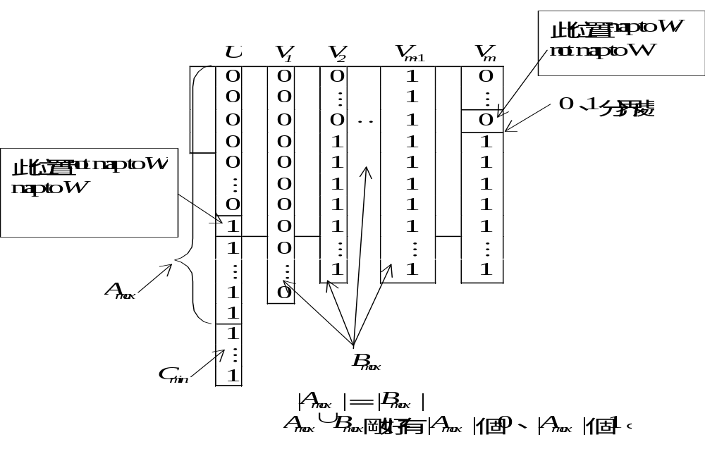
情形一： V_{m}有0
圖4

Slide 16
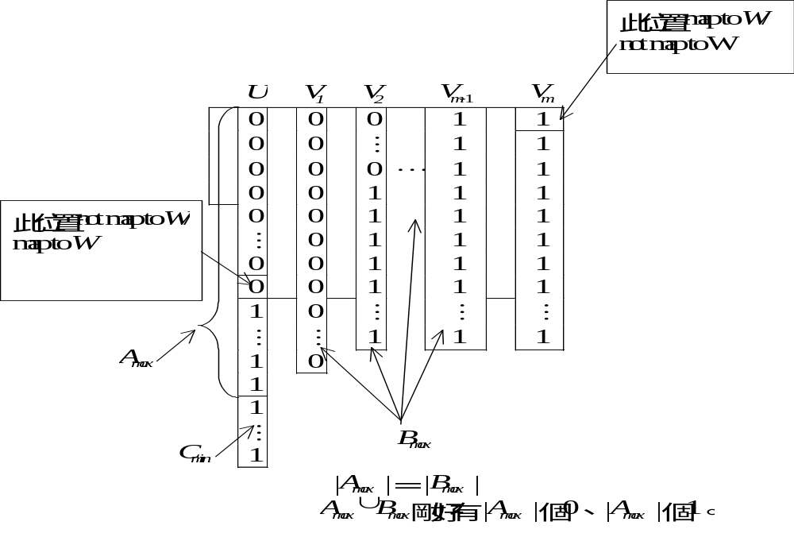
情形二： V_{m}沒有0
圖5
兩種情形皆可使map to W的0個數有變化，故得證

Slide 17
目前為止，已證明定理2：當|U| ≤ |Y| ≤ n - |U|時, 不可能 sorted。

Slide 18
定理3：第三階段必有一column > n - 2|U|。
證明：因為每一sorter皆≤ n - 2|U|，故包含第⎮U⎮條輸出線的sorter，必無法包含第n -⎮U⎮條輸出線。
只包含第⎮U⎮條輸出線
第1條輸出線
sorter
1
大小 < n - 2⎮U⎮



合併為一行
大小 < n - ⎮U⎮


sorter
i
第⎮U⎮條輸出線
大小 < n - 2⎮U⎮



第n -⎮U⎮條輸出線
sorter
s″
合併為另一行
大小 < n - 2⎮U⎮


大小 > ⎮U⎮


第n條輸出線
第三階段排序子網路
第三階段排序子網路
圖6 第三階段排序子網路合併成兩行

Slide 19
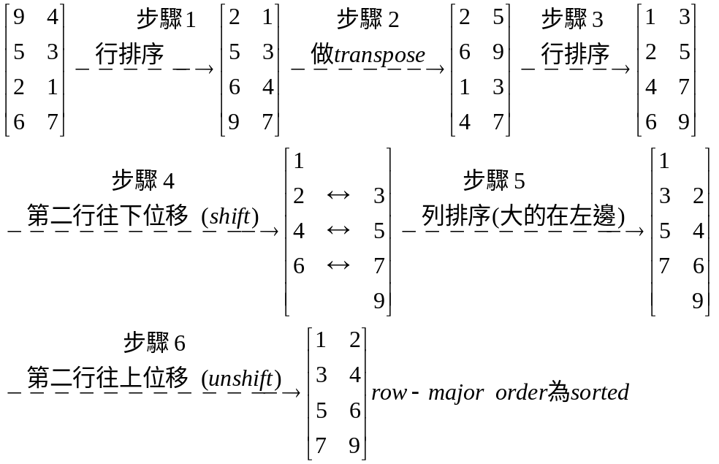
二行及三行之行排序法
二行

Slide 20
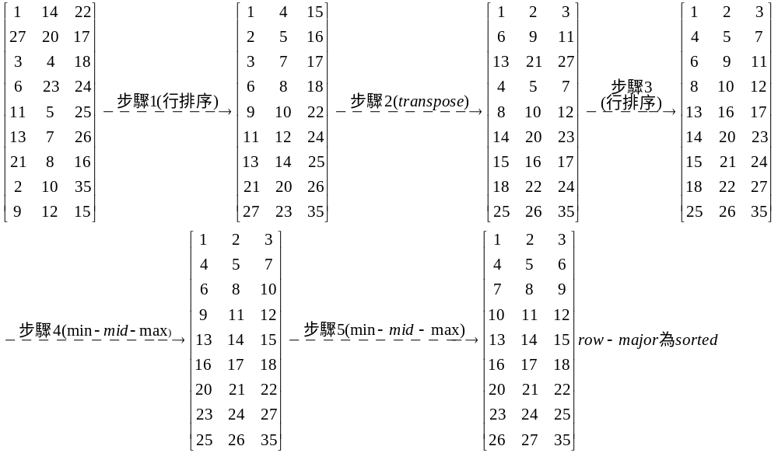
三行

Slide 21
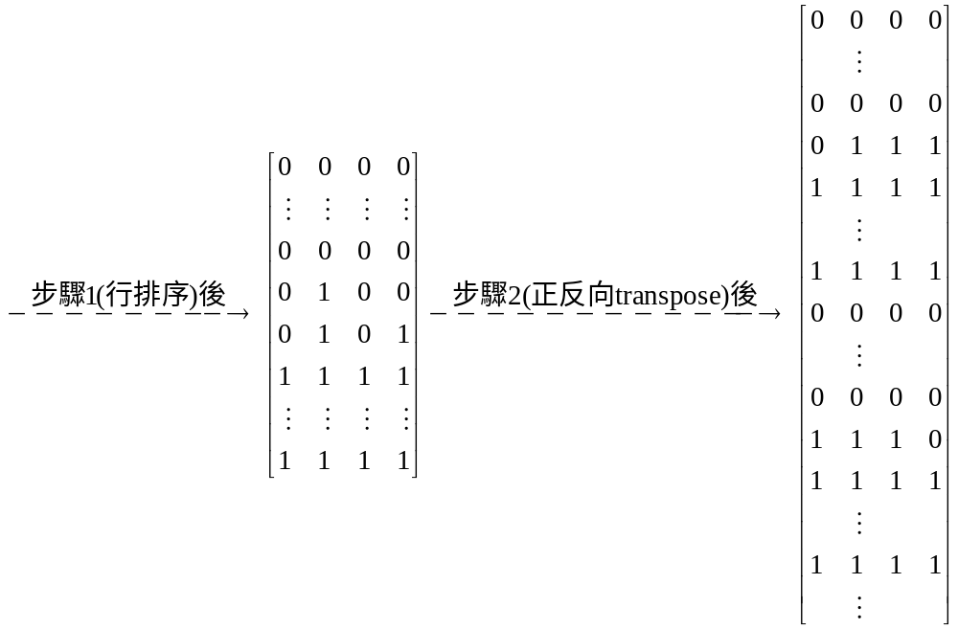
k行之行排序法
4行

Slide 22
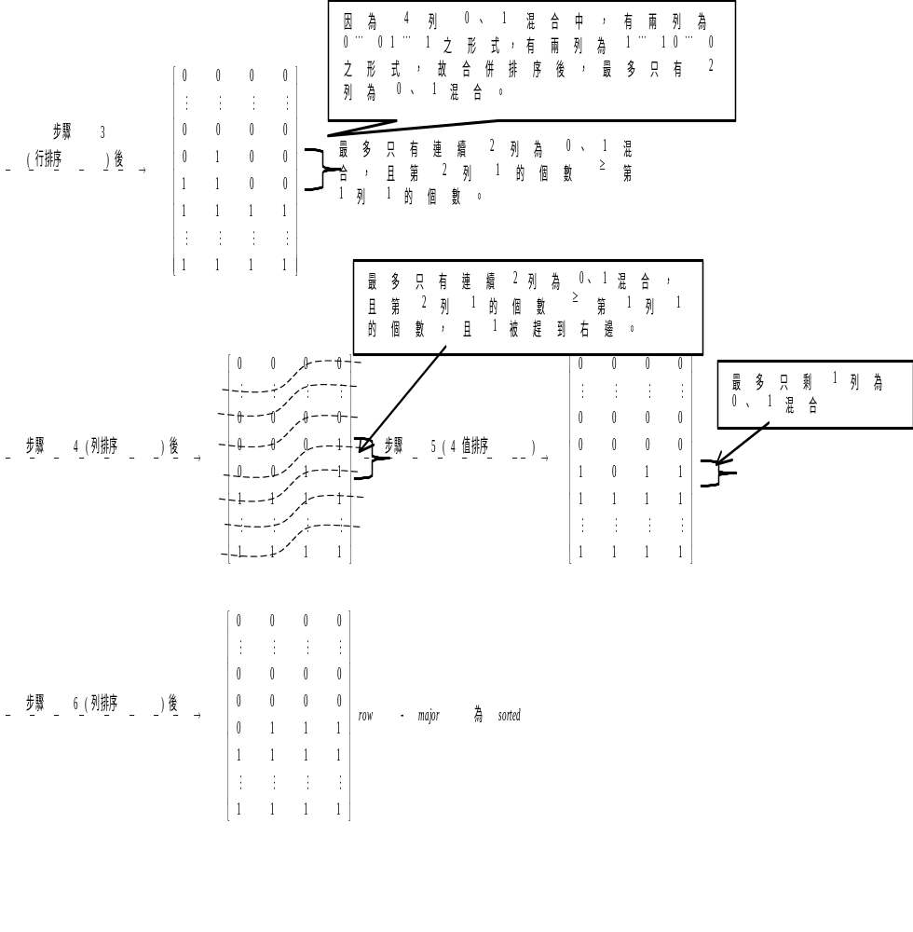

Slide 23
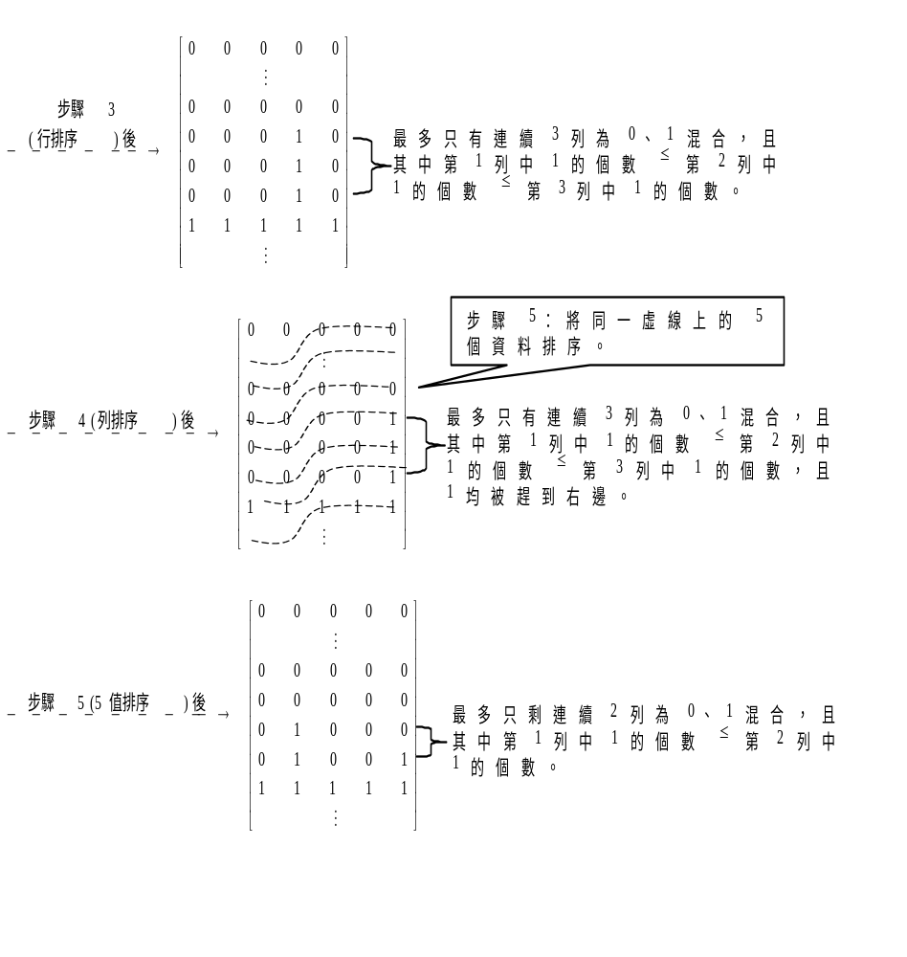
5行

Slide 24
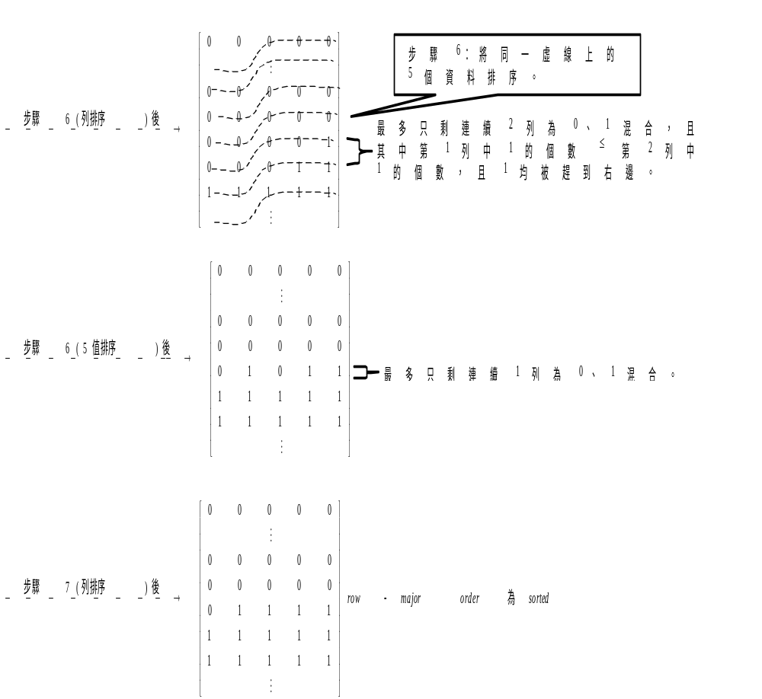

Slide 25
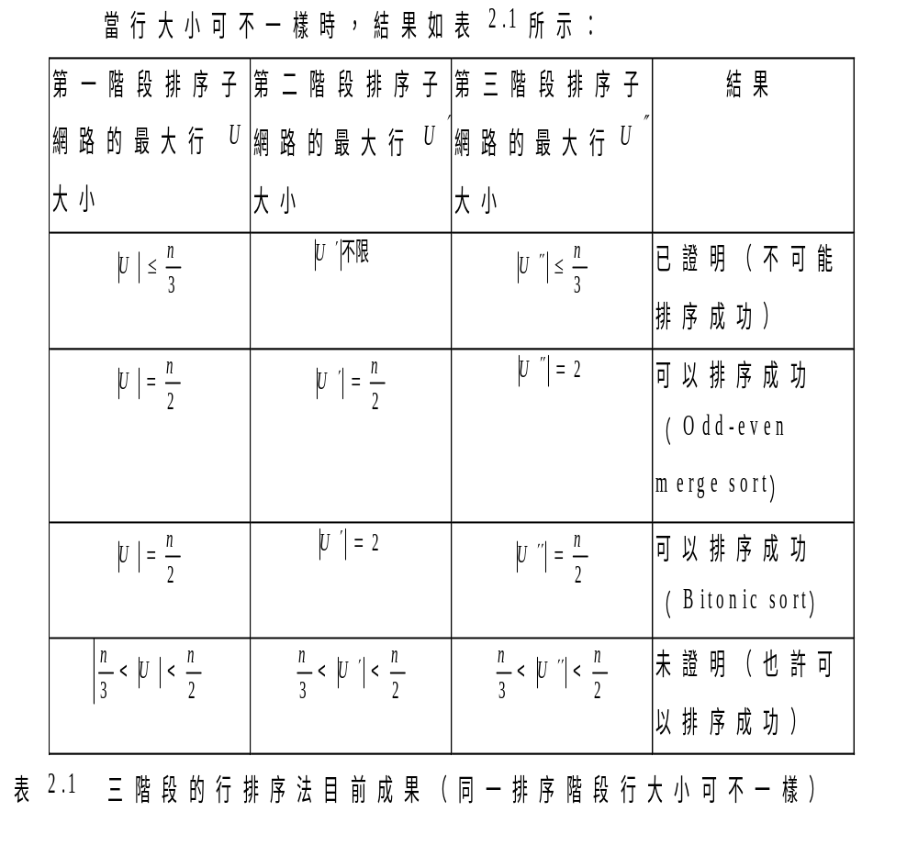
結論

Slide 26
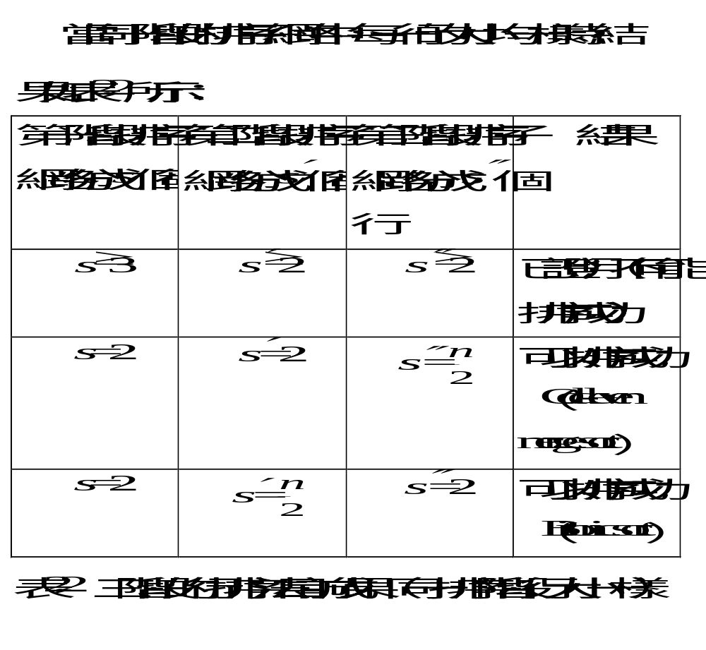

Slide 27
未來工作
1.證明:再經過一次map，仍不可能完成排序。
每一行的大小可不一樣。
s
s′
s″
Any map
Any map
Any map
第一階段排序
第二階段排序
第三階段排序
2.改進四階段的column sort, 讓column長度更小（n^{2/3}→ n^{1/2} ）
=> 速度更快

Slide 28
定理：Zero-one principle
如果一個具有n個輸入線的排序網路可排序0、1組合而成的所有2^{n}種序列（sequence）成為非遞減的順序，則此排序網路能排序任意n個數（不限定為0與1）成為非遞減的順序。
證明：令f(x)為任一單調遞增函數（monotonic function），亦即當x ≤ y，f(x) ≤ f(y)。如果一個排序網路能將輸入⟨x₁, x₂, ☹ , x_{n}⟩轉成輸出⟨y₁, y₂, ☹ , y_{n}⟩，則明顯的它將會將⟨f(x₁), f(x₂), ☹ , f(x_{n})⟩轉成⟨f(y₁), f(y₂), ☹ , f(y_{n})⟩。若存在某個i使得y_{i} > y_{i+1}，令單調遞增函數f為將所有小於y_{i} 之數轉成0，將所有大於或等於y_{i} 之數轉成1，如此一來，⟨f(y₁), f(y₂), ☹ , f(y_{i})=1, f(y_{i+1})=0, ☹ , f(y_{n})⟩序列並非一排序好之序列，也就是說，⟨f(x₁), f(x₂), ☹ , f(x_{n})⟩屬於0、1序列，但並未被此網路所排序好，因此，若所有0、1序列能排序好，則必y_{i} ≤ y_{i+1}，1 ≤ i ≤ n -1。

